Slide 1
Első és egyetlen verskötetem utolsó , lezáró verse(jegyzetek)
Cél: életemben szerzett főbb tanulságaimat, tapasztalataimat átadjam az olvasónak
Ez a mű lesz az utolsó költeményem, ezzel fogok a sírba menni (innen ered a cím), így a problémák beletörődéséről tervezem, hogy szóljon.
Ars poetica

Slide 2
Életem leírása a versben
Nem panaszkodhatok, megélhetési pénzem megteremtettem életemben, de azért kicsit bánom, hogy nem sikerült megtalálnom igaz lelki társam. Sok bú ért életemben, hozzátartozóim közül sokan eltávoztak e világból. Nem értem, miért áldott meg az Isten ennyi búval és fájdalommal. Sokat éltem már e világban, és mostanra sikerült elérnem, hogy nem maradt senkim. Pár évvel ezelőtt még megkérdeztem magamtól, mi lehet a probléma velem. Manapság már beláttam, hogy magányosan halok meg. Maradt pár barátom még, akik megértik fájdalmaimat, de ahogy megfigyeltem a sors viszontagságai őket is elfogják venni tőlem. Mindegy is. Jobb ha beletörődött sorsomba. A legjobb az lesz, ha megírom kötetem utolsó versét ezekről a gondolatokról.

Slide 3
Címötletek
 | Ars poetica | Utolsó gyöngyöm | Útravaló verseimmel
Előnyök | Mindenki érti, miről szól a cím, egyszerű, tömör. | A vers címéből egyből feltűnik az olvasónak, mit jelent nekem ez a mű | Jelképe annak, hogy ez az utolsó versem (halálba viszem ezt a verset), továbbá egy korszak lezárását is jelzi.
Hátrányok | A vers nem csak ars poeticának készül, kötetet, életet lezáró költemény. | Nem jóhangzású, nem annyira ikonikus, túl egyszerű | Nem feltétlenül érti meg mindenki, de aki igazán átérzi a verset, megfogja érteni, szóval ezt választom címnek.

Slide 4
Költői munkásságom
Költőként sose vágytam igazán a sikerre, ellentétben a mai fiatal költőkkel. S bár a Kisfaludy Társaságba való felvétellel már bizonyos szinten annak számítok, úgy érzem, az olvasók nem úgy fordulnak hozzám, mint elképzeltem. A legtöbbjük nem érzi át verseim igaz tartalmát, nem olvassák el körülményesen a költeményt. A műben erre szeretnék reflektálni, hogy remélhetőleg a jövőben, ki olvassa verseimet, megértse mögöttes tartalmát. Remélhetőleg e vers olvasása után nem csak az érti meg, kivel megtörténtek hasonló borzadalmak.

Slide 5
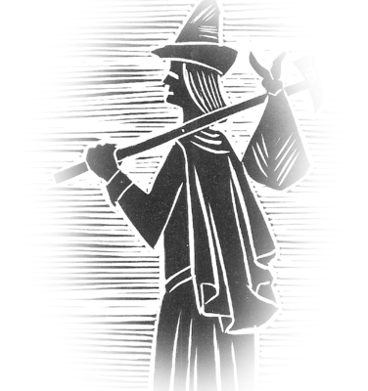
Költői képek
Siker, pénz, öröm→ragyogó csillag
Ellentétek
öröm, álom, élet→tündérek játszottak velem
bánat, rémálom, halál →kísértetekkel jártam a sírmezőn
Átéltem mér néhány dolgot az életben→láttam nagy napok viharját
Bármi történik, le fogom írni érzelmeimet verseimbe→”napsugár és villám” esetén is→madár vagyok, ki bármikor dalol
A madarat is lenézik, ha nem szépen énekel, mint engem is
Sikerből kudarc→”étetrózsáinkból halálfűzér”
Az élet értelme, esetemben a műveim→kagyló gyöngye
Örök boldogság, halál→égi kéj
A létezést fenntartó dolgok: öröm, bánat, bizalom, kétkedés, hit, hitetlenség, ifjúság, öregség, szerelem→amíg ezek lesznek, addig e világ része maradok

